Slide 1
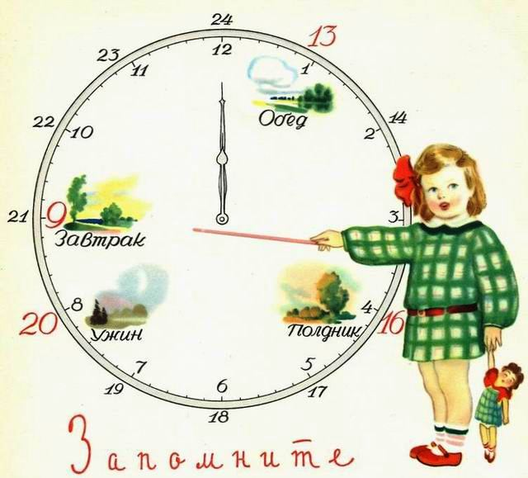
Режим дня школьника
Авторы:
Гончарова Анна
Щербина Полина
МБОУ СОШ №6 г. Боготол
Руководитель:
Гроо Г.Е.
Учитель физической культуры

Slide 2
Актуальность проблемы
Режим дня необходим каждому человеку , чтобы успеть всё сделать за день.

Slide 3
Цель:
Составить себе такой режим дня, чтоб было время на игры и отдых.
Задачи:
1.Подумать о том, как я провожу свой день.
2.Узнать, как интереснее можно спланировать время в течение дня.
3.Посоветоваться с учителем и родителями как лучше чередовать время отведённое для выполнения домашних заданий с отдыхом.
4.Составить для себя хороший режим дня.

Slide 4
Гипотеза
Если правильно распределишь своё время, то будешь всё успевать.

Slide 5
Этапы исследования
Как я провожу свободное время.
На какие дела я трачу драгоценное время, которого мне потом не хватает на игры.
Взрослые о режиме дня младших школьников.
Объект исследования

Slide 6
- подъем;
- утренняя гимнастика;
- утренний туалет, водные процедуры, закаливание;
- завтрак;
- учеба (с активным отдыхом во время перерывов);
- выполнение6 домашних заданий;
- полдник;
- активный отдых, занятия спортом, культурный досуг;
- ужин;
- активный отдых прогулка; вечерний туалет;
- сон.

Slide 7
СУТОЧНЫЙ РЕЖИМ УЧАЩИХСЯ
Вид деятельности | 10-12 лет | 13 лет и старше
Для учащихся первой смены
подъем | 7.00 | 7.00
Зарядка ,закаливающие процедуры (обтирание, душ), туалет уборка постели. | 7.00-7.20 | 7.00-7.20
завтрак | 7.20- 7.40 | 7.30- 7.40
Дорога в школу (прогулка) | 7.40- 8.00 | 7.40- 8.00
Занятия в школе (уроки , завтрак на большой перемене, внеклассная и общественная работа) | 8.00-14.00 | 8.00-14.00
Дорога из школы (прогулка) | 14.00- 14.30 | 14.00- 14.30
Обед | 14.30-14.50
Помощь родителям (уборка помещений, покупка в магазине, мытье посуды и т.д.)В дни спортивных занятий –дорога на тренировку, тренировка, дорога домой. В обычные дни – пребывание на воздухе, занятия каким либо видом спорта, подвижные игры, другие развлечения вне дома. | 14.50- 16.20 | 14.50- 16.20
Приготовление уроков | 16.20- 18.20 | 16.20- 18.20

Slide 8
Вид деятельности | 10-12 лет | 13 лет и старше
ужин | 19.30 -19.50 | 19.30 -19.50
Свободное время (чтение литературы, просмотр телепередач, подготовка к школе и т.п) | 19.50-20.40 | 19.50-20.40
Прогулка, подготовка ко сну (проветривание комнаты, туалет подготовка постели). | 20.40 -21.00 | 20.40 -21.00
Сон | 21.00 -7.00 | 21.00 -7.00
Для учащихся 2 ой смены
подъем | 7.00 | 7.00
Зарядка ,закаливающие процедуры (обтирание, душ), туалет уборка постели. | 7.00-7.30 | 7.00-7.30
Прогулка | 7.30 -7.50
Приготовление уроков | 8.20 -10.30 | 7.50 -10.30
В дни спортивных занятий –дорога на тренировку, тренировка, дорога домой. В обычные дни – пребывание на воздухе, занятия каким либо видом спорта, подвижные игры, другие развлечения, занятия другими видами спорта. | 10.30 -12.30 | 10.30 -12.30
Помощь родителям | 12.30 -13.10 | 12.30 -13.10

Slide 9
Обед | 13.10 -13.30 | 13.10 -13.30
Дорога из школы (прогулка) | 13.30- 14 00 | 13.30- 14 00
Занятия в школе (уроки , полдник , внеклассная и общественная работа) | 14.00-19.10 | 14.00-15.20
Дорога из школы (прогулка) | 19.00-19.30 | 19.00-19.30
ужин | 19.30-19.50 | 19.30-19.50
Свободное время (чтение литературы, просмотр телепередач и т.п) | 19.50-20.40 | 19.50-21.40
Прогулка, подготовка ко сну (проветривание комнаты, туалет подготовка постели). | 20.40-21.00 | 21.40-22.00
Сон | 21.00-7.00 | 22.00-7.00

Slide 10
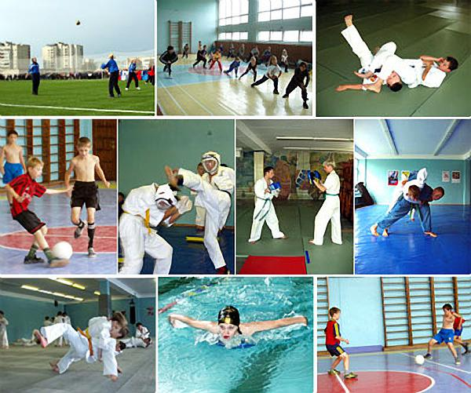
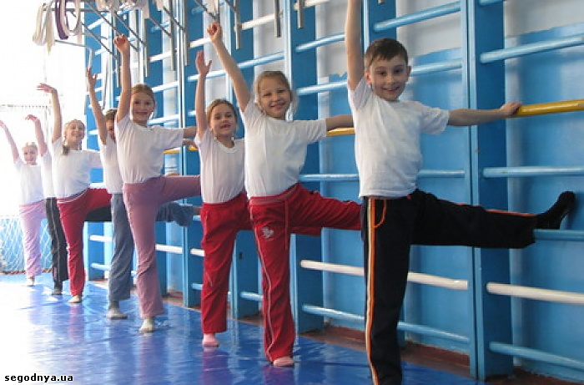
Физическая культура – путь к силе и бодрости! Об этом надо помнить всем. И не только помнить , но и участвовать в многообразных физкультурно –оздоровительных мероприятиях, проводимых в классе и в школе.

Slide 11
Спасибо за внимание!

